Slide 1
Отбор для контрольных задач и исследование сохранности проб мочи, содержащей каннабимиметики
КОГБУЗ «Кировский областной наркологический диспансер»
Заведующий химико-токсикологической лабораторией
Симонов А.Б.
2015 г.

Slide 2
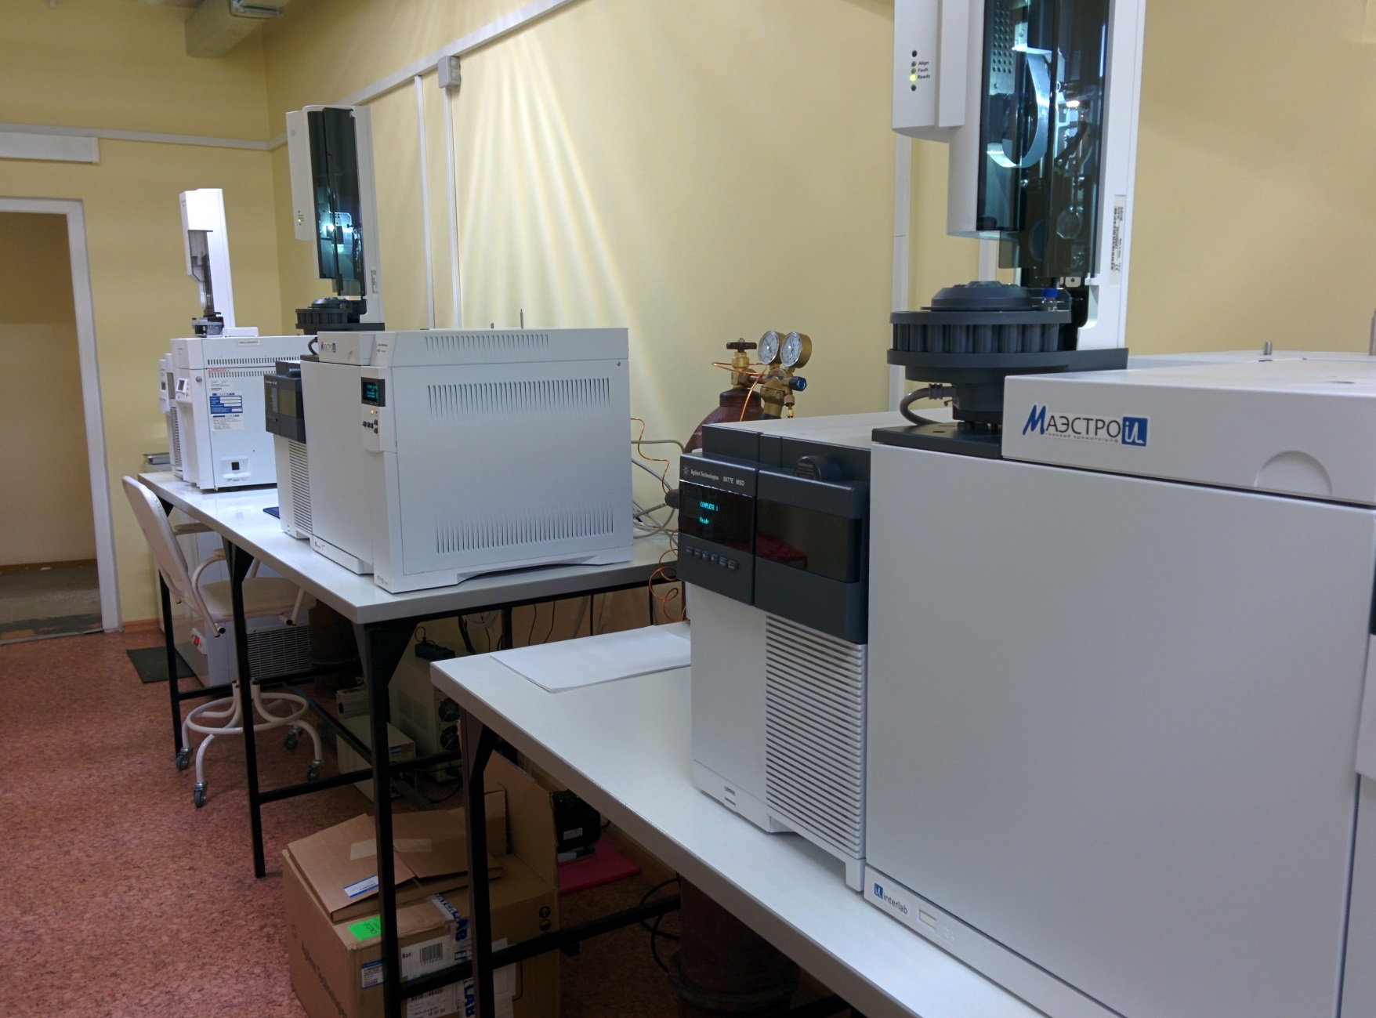
Оснащение ХТЛ

Slide 3
Количество положительных исследований на «дизайнерские» наркотики и курительные смеси, % от общего числа положительных за 2014 год
Номенклатура | 2014 год
AB-PINACA | 12 (1,03%)
AB-PINACA F или (5F-) | 5 (0,43%)
AB-FUBINACA | 17 (1,45%)
PB-22 F(QCBL-2201) | 60 (5,13%)
FUB-PB-22(QCBL-BZ-F) | 48 (4,11%)
α-PVТ | 1 (0,09%)
МДПВ | 66 (5,65%)
AB-PINACA-CHM | 36 (3,08%)
CBL-2201 | 69 (5,90%)
MMB(N)-2201 | 5 (0,43%)
MDMB(N)-2201 | 8 (0,68%)
MMB-2201 | 14 (1,20%)
Сочетание курительных смесей | 169 (14,46%)
Курительные смеси + НС | 88 (7,53%)
Сочетанные НС | 45 (3,85%)
α-PVP | 218 (18,65%)
MDMB(N)-BZ-F | 61 (5,22%)
UR-144 | 1 (0,09%)
3,4 MDPBP | 4 (0,34%)

Slide 4
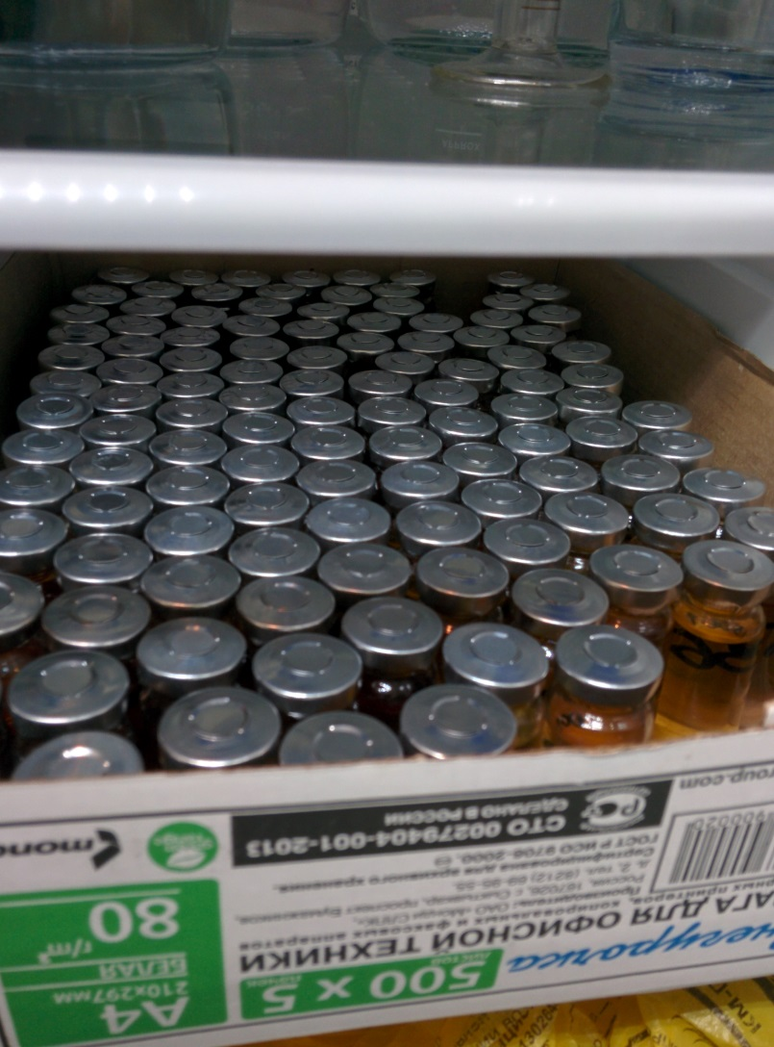
Условия хранения образцов
Фармацевтический холодильник, температура хранения +4 - +6 С°
Чистые пенициллиновые флаконы, завальцованные и маркированные

Slide 5
Вещества, обнаруженные в образцах, до (PFP) и после (TMS) хранения
№ образца | PFP |  |  |  |  | TMS
 | 5F-PINACA | PB-22 | FUB-BP-22 | AB-PINACA | FUBINACA | 5F-PINACA | PB-22 | FUB-BP-22 | AB-PINACA | FUBINACA
14521 | + |  |  |  |  | +
14558 |  | + | + |  |  |  | + | +
14567 |  |  | + | + |  |  |  | + | +
14586 |  | + | + |  |  |  | + | +
14607 |  |  | + |  |  |  |  | +
22149 |  |  | + |  | + |  |  | + |  | +
14562 |  | + | + |  |  |  | + | + |  | +
14587 |  |  | + |  |  |  |  | + |  | +
22164 |  |  | + |  |  |  |  | +

Slide 6
Образец № 22149

Slide 7
Образец № 22164

Slide 8
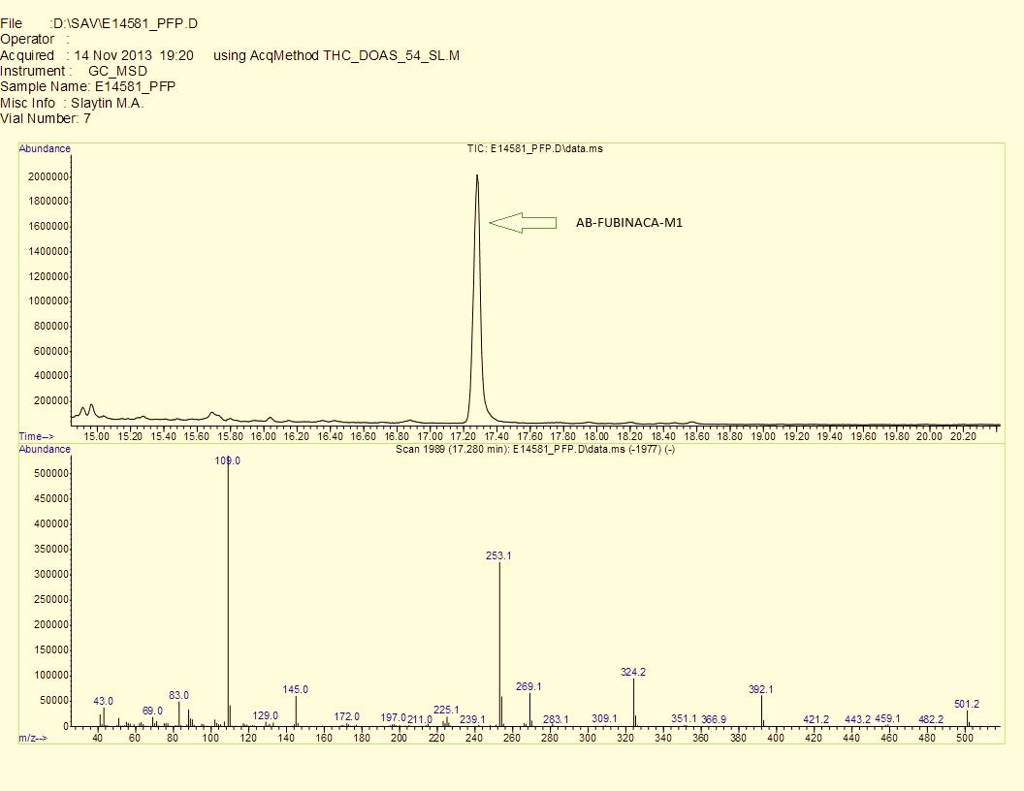
Хроматограмма образца № 14581 производные PFP

Slide 9
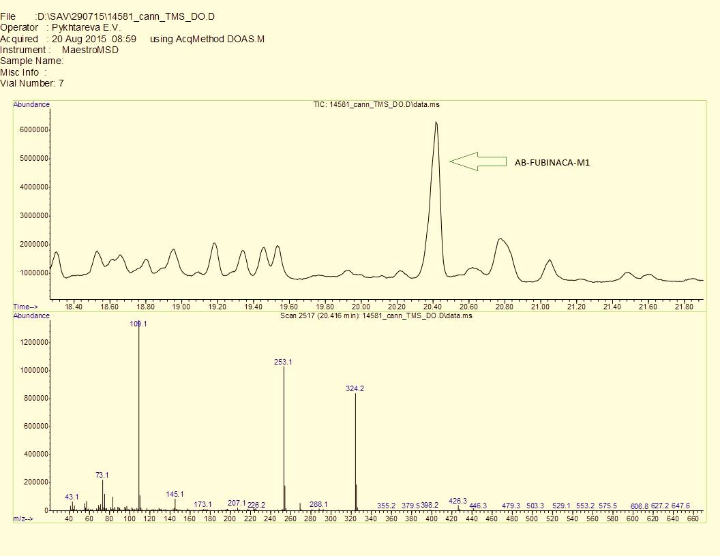
Хроматограмма образца № 14581 производные TMS

Slide 10
Профтест №1
Проба №4
Гидролиз: щелочной Экстрация: гексан-этилацетат 7:1 рН 2,3 Дериватизация: BSTFA
№ | Идентифицированные вещества | SCREEN RT, min | DOAS RT, min
1 | quinolin-8-ol TMSEther | 4.99 | 8.53
2 | PB-22-M HY TMS | 7.35 | 13.68
3 | 13.5966 min PB_FUB_M1_TMS | 7.47 | 13.89
4 | PB-22-M HY (oxo-) TMS | 7.93 | 14.77
5 | 8.0725 PB-22-M HY (HO-chain-) 2TMS | 8.13? | 15.2
6 | 15.2434 min_PB_FUB_M2_TMS | 8.37 | 15.64
8 | 17.4217 min _PB_FUB_M3_TMS | 9.53 | 18.03
9 | AB-FUBINACA-M (HOOC-) TMS | 10.68 | 20.41
Результаты: обнаружены метаболиты/маркеры PB-22, PB_FUB и AB-FUBINACA

Slide 11
Профтест №2
Проба №4
Гидролиз: щелочной Экстрация: гексан-этилацетат 7:1 рН 2,3 Дериватизация: PFP
№ | Идентифицированные вещества | SCREEN RT, min DPA RT=5.46min | DOAS RT, min
1 | PB22_M_PFP | 6.985
2 | PB_22_M3_PFP | 7.217
3 | FUB-PB-22 marker PFP | 7.579
4 | FUB-PB-22_M2_PFP | 8.66
5 | AB-FUBINACA M1 PFP | 9.23
Результаты: обнаружены метаболиты/маркеры PB-22, PB_FUB и AB-FUBINACA

Slide 12
Выводы
Длительное хранение образцов мочи, содержащей маркеры/метаболиты синтетических каннабимиметиков, не оказывает существенное влияние на их идентификацию при повторных исследованиях.
Образцы, полученные объединением проб, содержащих разные каннабимиметики, могут быть успешно проанализированы в разных лабораториях в рамках профтестов.

Slide 13
Спасибо за внимание!

